Slide 1
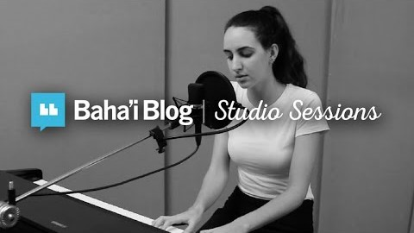

Slide 2
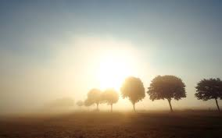
O Gott! Erquicke und erfreue meinen Geist. Läutere mein Herz. Entflamme meine Kraft. Alles lege ich in Deine Hand. Du führst mich und bist meine Zuflucht. Ich will nicht mehr traurig und bekümmert, sondern glücklich und fröhlich sein. O Gott, Angst soll mich nicht länger plagen und Sorge mich nicht quälen. Ich will nicht bei den Widrigkeiten dieses Lebens verharren.
O Gott! Du meinst es besser mit mir als ich selbst.
Ich weihe mich Dir, o Herr.
'Abdu'l-Bahá
1

Slide 3
O Du vergebender Herr!
Du bist aller Deiner Diener Zuflucht. Du kennst die Geheimnisse und bist aller Dinge gewahr. Wir alle sind hilflos, Du aber bist der Machtvolle, der Allmächtige. Wir alle sind Sünder, Du aber bist der Vergeber der Sünden, der Barmherzige, der Mitleidvolle. O Herr! Sieh nicht auf unsere Fehler. Verfahre mit uns nach Deiner Gnade und Großmut. Groß ist die Zahl unserer Mängel, doch unendlich ist das Meer Deiner Vergebung. Schlimm ist unsere Schwäche, doch Deine Hilfe und Dein Beistand sind offensichtlich. Darum bestätige und festige uns. Mache uns fähig, zu vollbringen, was Deiner heiligen Schwelle würdig ist. Erleuchte unsere Herzen, verleihe uns scharfe Augen und Ohren. Erwecke die Toten und heile die Kranken. Verleihe den Armen Wohlstand, den Furchtsamen Frieden und Sicherheit. Nimm uns auf in Dein Reich und erleuchte uns mit dem Lichte der Führung. Du bist der Starke, der Allmächtige.
Du bist der Freigebige. Du bist der Gnädige. Du bist der Gütige.
´Abdu’l-Bahá
2

Slide 4
O Gott, mein Gott! Ich bitte Dich bei dem Weltmeer Deiner Heilung, bei Deiner Gnade Sonnenglanz, bei Deinem Namen, durch den Du Deine Diener beherrschest, bei der durchdringenden Kraft Deines heiligsten Wortes, bei der Macht Deiner erhabensten Feder und bei Deinem Erbarmen, das der Schöpfung aller im Himmel und auf Erden voranging, reinige mich mit den Wassern Deiner Großmut von allen Leiden und Gebrechen, von aller Schwäche und Kraftlosigkeit.
Du siehst, o mein Herr, Deinen Bittsteller am Tore Deiner Großmut harren, Du siehst ihn, der seine Hoffnungen auf Dich setzt, an das Seil Deiner Großmut geklammert. Versage ihm nicht, ich flehe Dich an, was er vom Meere Deiner Gnade und der Sonne Deiner Güte erbittet.
Mächtig bist Du zu tun, was Dir gefällt. Es gibt keinen Gott außer Dir, dem Immervergebenden, dem Großmütigen.
Bahá'u'lláh
3

Slide 5
O Sohn des Seins!
Liebe Mich, damit Ich dich liebe.
Wenn du Mich nicht liebst,
kann Meine Liebe dich niemals erreichen.
Erkenne dies, o Diener!
Baha‘u‘llah, Verborgene Worte
4

Slide 6
